Slide 1
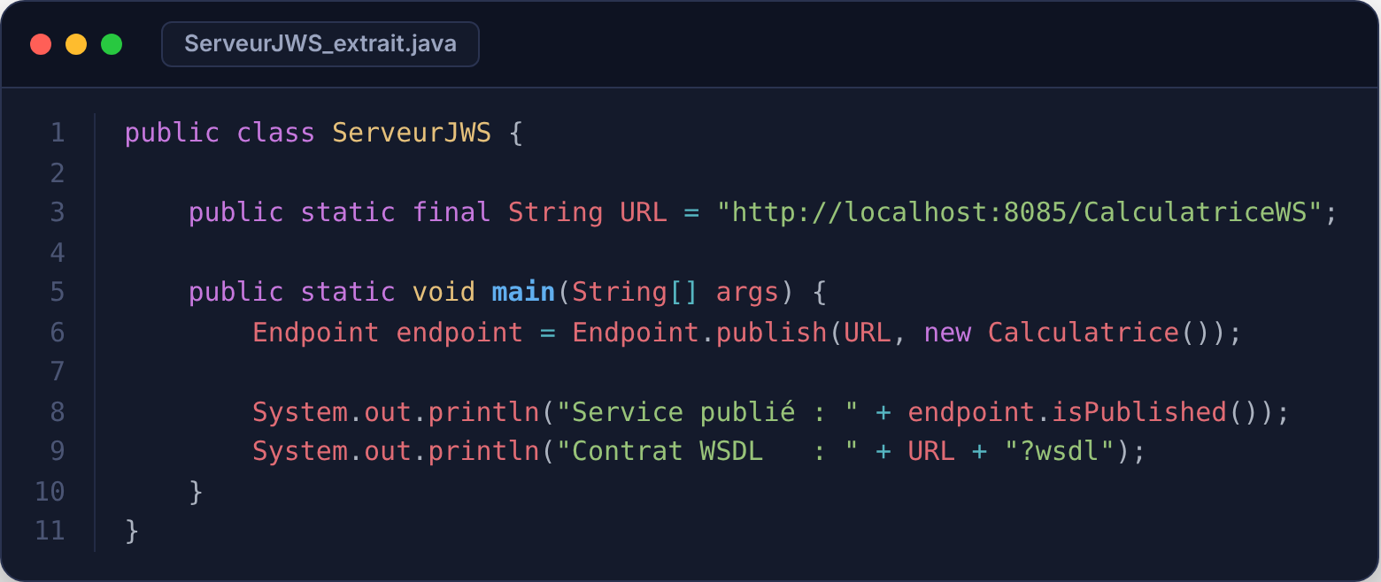
FACULTÉ DES SCIENCES DE SFAX · LSI3-GLSI · 2025-2026
TP2 · Architecture SOA et services web
Service web SOAP
CalculatriceWS
Mise en œuvre de Jakarta XML Web Services (JAX-WS) : du code Java annoté au message SOAP testé dans SoapUI.
SOAP
JAX-WS
WSDL / XSD
SoapUI
Réalisé par : Ahmed Salah Enseignante : H. Hakim
Notes:
Bonjour. Je présente le TP2 du module Architecture SOA et services web : la réalisation d'un service web SOAP, CalculatriceWS, avec Jakarta XML Web Services. Je vais suivre les cinq activités de l'énoncé et montrer à chaque étape le code correspondant.

Slide 2
SOMMAIRE
Plan de la présentation
01
02
03
Contexte et architecture SOA
Mise en place du projet
Le service CalculatriceWS
Énoncé, les 3 acteurs, SOAP vs REST
Activité 1 : Maven, dépendances, packages
Activités 2 et 3 : classe métier, annotations
04
05
06
Publication et contrat
Messages SOAP et tests
Bilan
Activité 4 : Endpoint.publish, WSDL, XSD
Activité 5 : enveloppe, SoapUI, SOAP Fault
Flux complet, acquis, dépôt GitHub
TP2 · Jakarta XML Web Services · CalculatriceWS
02
Notes:
Voici le plan. Six parties qui suivent l'ordre du TP : le contexte et l'architecture SOA, la mise en place du projet Maven, le service lui-même, sa publication avec le contrat WSDL, les messages SOAP et les tests avec SoapUI, puis un bilan.

Slide 3
01
CONTEXTE ET ARCHITECTURE SOA
L'énoncé : une calculatrice exposée en SOAP
Une application Java qui expose 4 opérations via un service web
+
−
×
÷
Objectifs opérationnels
1
Créer un service SOAP en Java avec Jakarta XML Web Services (dépendance Maven)
somme
soustraction
multiplication
division
2
Annoter le code : @WebService, @WebMethod, @WebParam
Consigne de l'énoncé
3
Publier le service avec Endpoint.publish
Implémenter d'abord une seule méthode et la tester jusqu'à l'activité 5 dans SoapUI. Ensuite seulement, implémenter les autres opérations du service.
4
Découvrir le WSDL et le XSD générés
5
Tester les opérations avec SoapUI
TP2 · Jakarta XML Web Services · CalculatriceWS
03
Notes:
L'énoncé demande une application Java, CalculatriceWS, qui expose quatre opérations via SOAP. La consigne importante est la démarche incrémentale : une seule opération d'abord, testée jusqu'au bout, puis les trois autres.

Slide 4
01
CONTEXTE ET ARCHITECTURE SOA
SOA : le triangle publier · découvrir · invoquer
Trois acteurs, un contrat (WSDL) et des messages XML (SOAP)
Annuaire
Décrit le service : WSDL + XSD (URL ?wsdl)
① Publier le WSDL
② Découvrir le WSDL
③ Requête SOAP (HTTP POST)
Fournisseur
Client
ServeurJWS + Calculatrice
SoapUI (consommateur)
Réponse SOAP
Et UDDI ? Le registre public UDDI a cessé d'accepter des publications en 2006. Dans ce TP, l'URL …?wsdl du serveur joue le rôle d'annuaire.
TP2 · Jakarta XML Web Services · CalculatriceWS
04
Notes:
En SOA il y a trois rôles. Le fournisseur publie la description de son service, le client la découvre, puis il invoque le service directement. Le registre historique s'appelle UDDI, mais il est aujourd'hui pratiquement abandonné : le registre public a fermé en 2006. Dans notre TP, c'est simplement l'URL ?wsdl qui joue le rôle d'annuaire.

Slide 5
01
CONTEXTE ET ARCHITECTURE SOA
SOAP ou REST : deux approches des services web
Pourquoi un contrat strict comme WSDL reste utile en entreprise
Critère | SOAP (ce TP) | REST
Nature | Protocole de messagerie (W3C) | Style d'architecture
Format | XML uniquement (enveloppe) | JSON, XML, texte…
Contrat | WSDL + XSD, obligatoire et formel | Optionnel (OpenAPI)
Transport | HTTP POST (aussi SMTP, TCP…) | HTTP : GET, POST, PUT, DELETE
Erreurs | <soap:Fault> standardisé | Codes HTTP (404, 500…)
Standards | WS-Security, WS-ReliableMessaging… | Sécurité via HTTPS, OAuth
Usage typique | Banque, paiement, santé, SI legacy | API web et mobiles
TP2 · Jakarta XML Web Services · CalculatriceWS
05
Notes:
Pour situer SOAP : c'est un protocole de messagerie basé uniquement sur XML, avec un contrat formel, le WSDL, et une famille de standards WS-* comme WS-Security. REST est un style d'architecture qui s'appuie sur les verbes HTTP, souvent avec du JSON. SOAP reste utilisé dans la banque, les paiements, la santé, et dans beaucoup de systèmes d'entreprise.

Slide 6
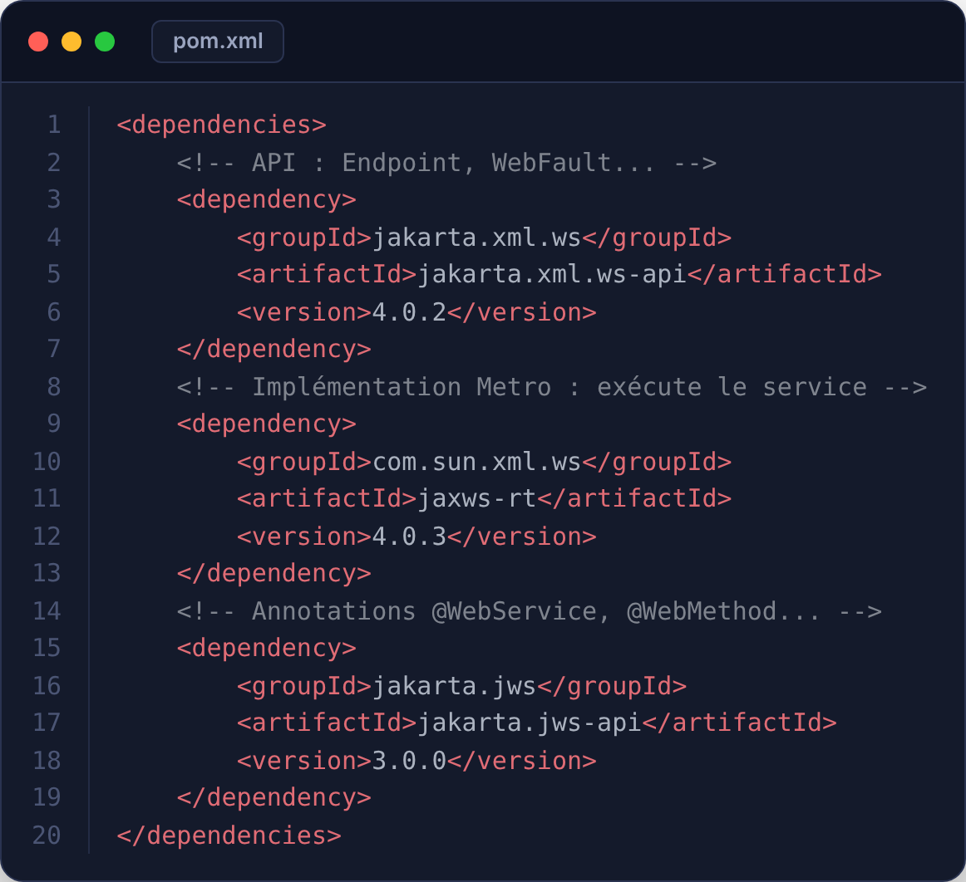
02
MISE EN PLACE DU PROJET
Activité 1 : le projet Maven et ses dépendances
pom.xml : API + implémentation + annotations
jakarta.xml.ws-api
4.0.2
Les interfaces de la spécification : Endpoint, WebFault, Service…
jaxws-rt
4.0.3
L'implémentation (Eclipse Metro) qui publie et exécute le service
jakarta.jws-api
3.0.0
Les annotations @WebService, @WebMethod, @WebParam
Pourquoi un runtime ? JAX-WS a été retiré du JDK en Java 11 (JEP 320).
TP2 · Jakarta XML Web Services · CalculatriceWS
06
Notes:
Activité 1. Le pom.xml déclare trois dépendances : l'API Jakarta XML Web Services, qui fournit Endpoint ; le runtime Metro jaxws-rt, qui exécute réellement le service, car JAX-WS a été retiré du JDK depuis Java 11 ; et l'API des annotations. Remarque : depuis la version 4.0, les annotations sont aussi incluses dans l'API principale.

Slide 7
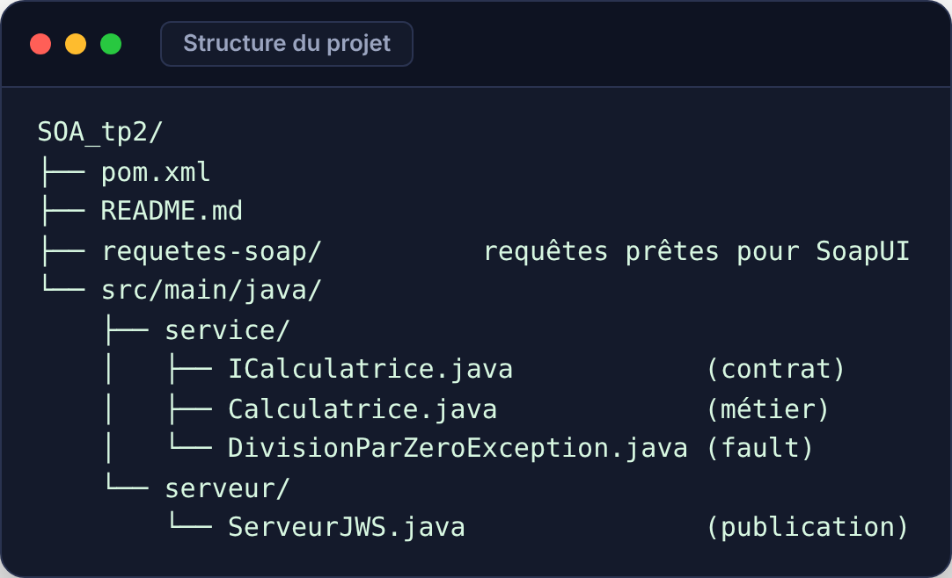
02
MISE EN PLACE DU PROJET
Deux packages, deux responsabilités
Séparer le service (ce qu'on expose) du serveur (comment on le publie)
package service
ICalculatrice : le contrat (signatures)
Calculatrice : l'implémentation métier
DivisionParZeroException : l'erreur métier
package serveur
ServeurJWS : méthode main qui publie le service à une URL précise
▸ Le code métier ne dépend pas du serveur : on pourrait le déployer ailleurs.
TP2 · Jakarta XML Web Services · CalculatriceWS
07
Notes:
Toujours dans l'activité 1, on crée les deux packages demandés. service contient le contrat, la classe métier et l'exception métier. serveur contient uniquement la classe de publication. Le dossier requetes-soap contient des requêtes prêtes à coller dans SoapUI.

Slide 8
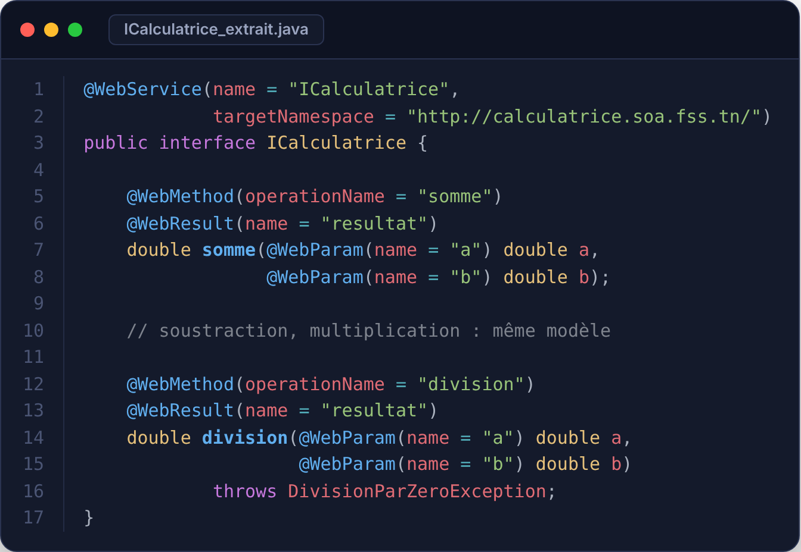
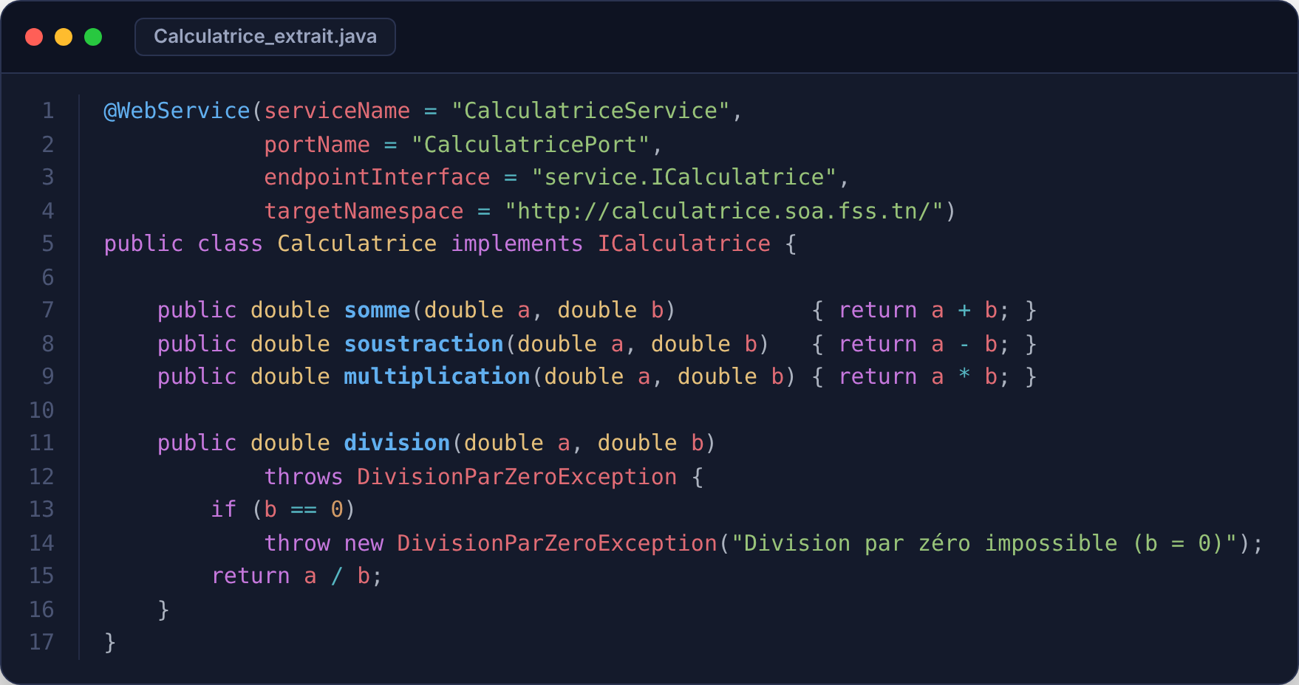
03
LE SERVICE CALCULATRICEWS
Activité 2 : le contrat et la classe métier
L'interface décrit, la classe implémente
ICalculatrice.java
le contrat
Calculatrice.java
l'implémentation
TP2 · Jakarta XML Web Services · CalculatriceWS
08
Notes:
Activité 2. ICalculatrice est l'interface : elle ne contient que les signatures, c'est le contrat. Calculatrice l'implémente avec le vrai code. Dans la division, si b vaut zéro, on lève une exception métier, que JAX-WS transformera en SOAP Fault.

Slide 9
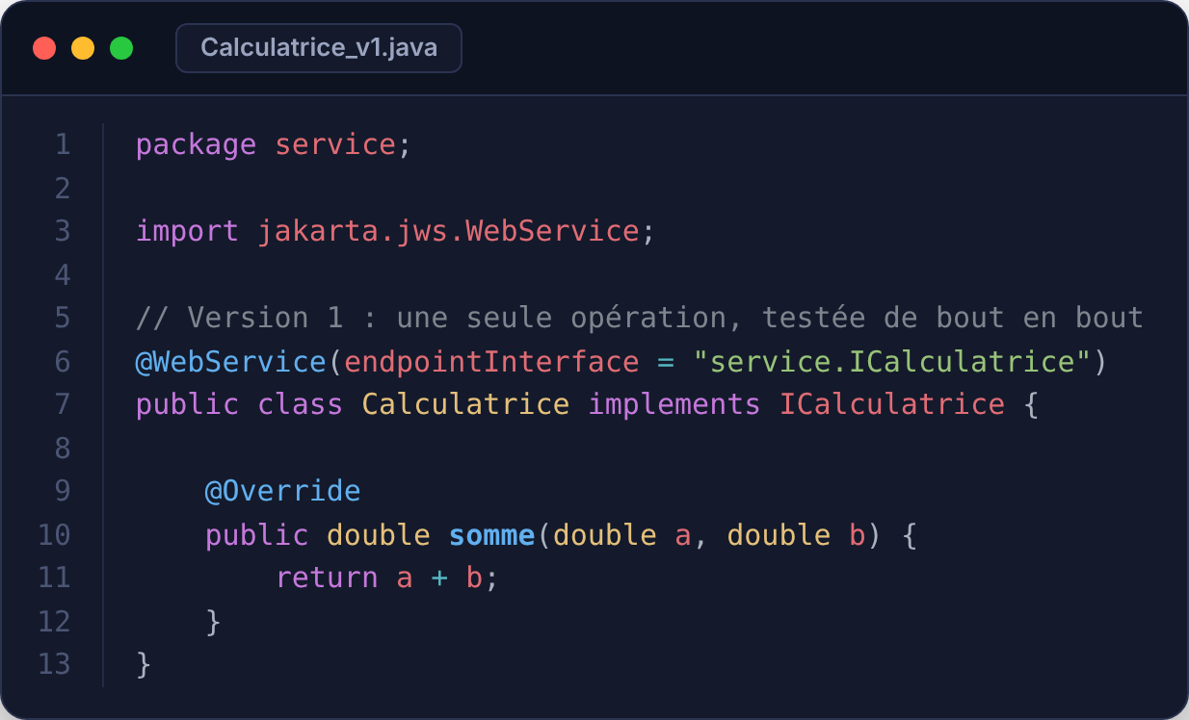
03
LE SERVICE CALCULATRICEWS
Une opération d'abord, les autres ensuite
La démarche incrémentale imposée par l'énoncé
Version 1 : somme seule
1
Implémenter somme
Interface + classe avec une seule méthode
2
Annoter et publier
@WebService, Endpoint.publish, lecture du WSDL
3
Tester dans SoapUI
5 + 3 → la réponse contient 8.0
4
Ajouter les 3 autres
soustraction, multiplication, division
5
Re-tester tout
dont division par zéro → SOAP Fault
TP2 · Jakarta XML Web Services · CalculatriceWS
09
Notes:
Comme demandé par l'énoncé, j'ai d'abord écrit une version avec une seule opération, somme. Je l'ai menée jusqu'au test SoapUI. Une fois la chaîne complète validée, j'ai ajouté soustraction, multiplication et division, puis j'ai refait les tests.

Slide 10
03
LE SERVICE CALCULATRICEWS
Activité 3 : les annotations Jakarta
Chaque annotation choisit un nom qui apparaîtra dans le WSDL et les messages
Annotation | Placée sur | Attributs utilisés | Effet dans le contrat
@WebService | Interface | name, targetNamespace | <portType name="ICalculatrice">
@WebService | Classe | serviceName, portName, endpointInterface | <service>, <port>, lien vers le contrat
@WebMethod | Méthode | operationName = "somme" | <operation name="somme">
@WebParam | Paramètre | name = "a", name = "b" | éléments <a> et <b> du XSD
@WebResult | Méthode | name = "resultat" | élément <resultat> (au lieu de <return>)
@WebFault | Exception | name = "DivisionParZero" | <fault> + détail de la SOAP Fault
▸ Par défaut : nom du service = nom de la classe + « Service », style document / literal / wrapped.
TP2 · Jakarta XML Web Services · CalculatriceWS
10
Notes:
Activité 3. Les annotations disent à JAX-WS quoi exposer et sous quel nom. WebService sur l'interface et la classe, avec name, serviceName, portName et endpointInterface. WebMethod donne le nom de l'opération, WebParam le nom des éléments XML des paramètres, et WebResult le nom de l'élément de la réponse. Sans WebResult, la réponse s'appellerait return.

Slide 11
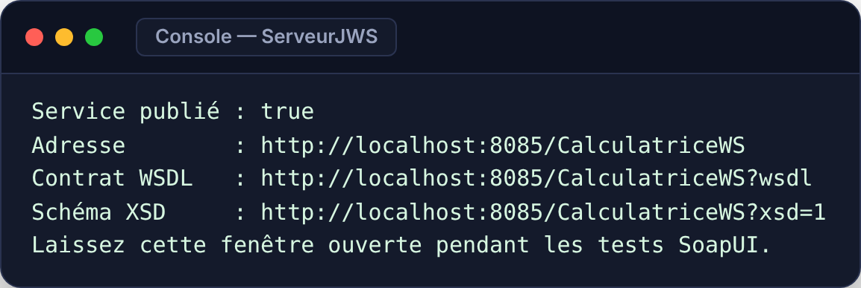
04
PUBLICATION ET CONTRAT
Activité 4 : publier avec Endpoint.publish
Une ligne de code suffit à exposer le service sur HTTP
1
Endpoint.publish(URL, new Calculatrice())
2
Le serveur HTTP intégré démarre sur le port 8085
3
jaxws-rt lit les annotations de la classe
4
Le WSDL et le XSD sont générés
Ce qu'affiche la console au démarrage
5
Le contrat est servi à …/CalculatriceWS?wsdl
TP2 · Jakarta XML Web Services · CalculatriceWS
11
Notes:
Activité 4. La classe ServeurJWS appelle Endpoint.publish avec une URL et une instance de Calculatrice. Le runtime lance un petit serveur HTTP, lit les annotations, génère le WSDL et le XSD, et les rend disponibles à l'URL suivie de ?wsdl. La console affiche les adresses utiles.

Slide 12
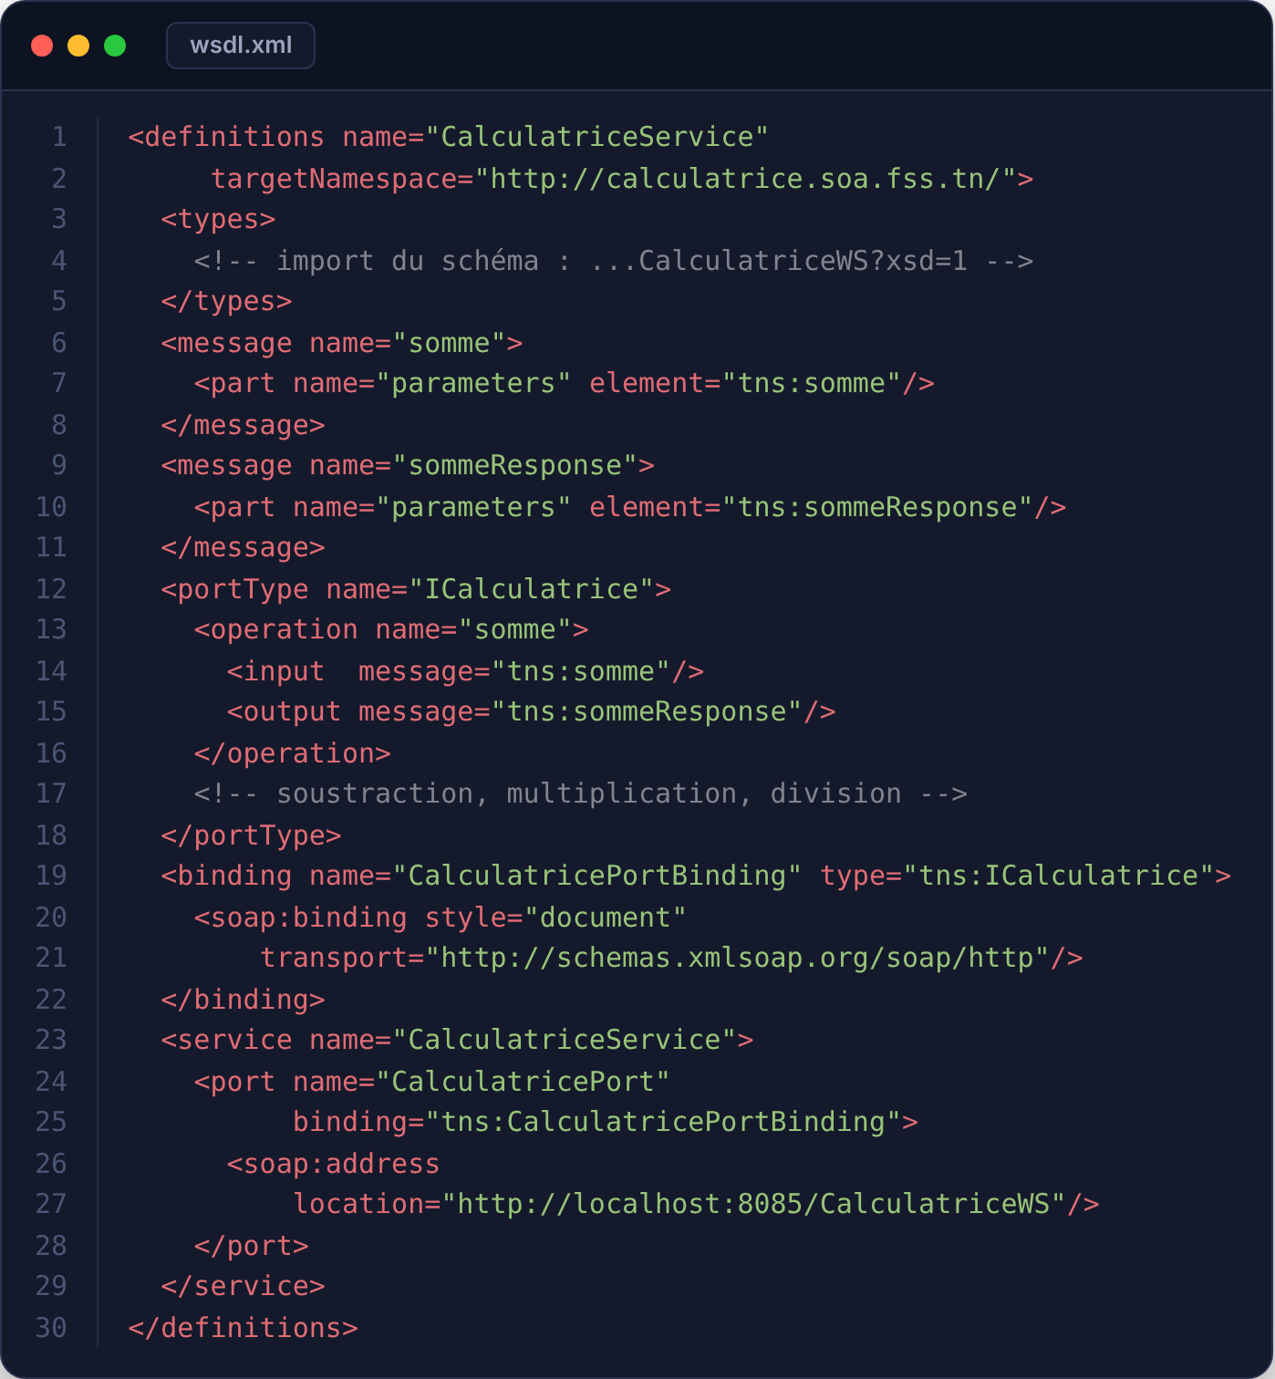
04
PUBLICATION ET CONTRAT
Du code Java au contrat WSDL
Extrait du WSDL généré à l'adresse http://localhost:8085/CalculatriceWS?wsdl
Code Java | WSDL
interface ICalculatrice | <portType>
méthode somme() | <operation> + 2 <message>
paramètres a, b | éléments du <types> (XSD)
serviceName / portName | <service> / <port>
style par défaut | <soap:binding style="document">
URL de publish | <soap:address location>
▸ Le WSDL est généré : on ne l'écrit jamais à la main.
TP2 · Jakarta XML Web Services · CalculatriceWS
12
Notes:
En ouvrant l'URL ?wsdl, on voit la correspondance entre le code et le contrat. L'interface devient le portType, chaque méthode une operation avec deux messages, la classe donne le service et le port, et l'URL de publication devient l'adresse soap:address.

Slide 13
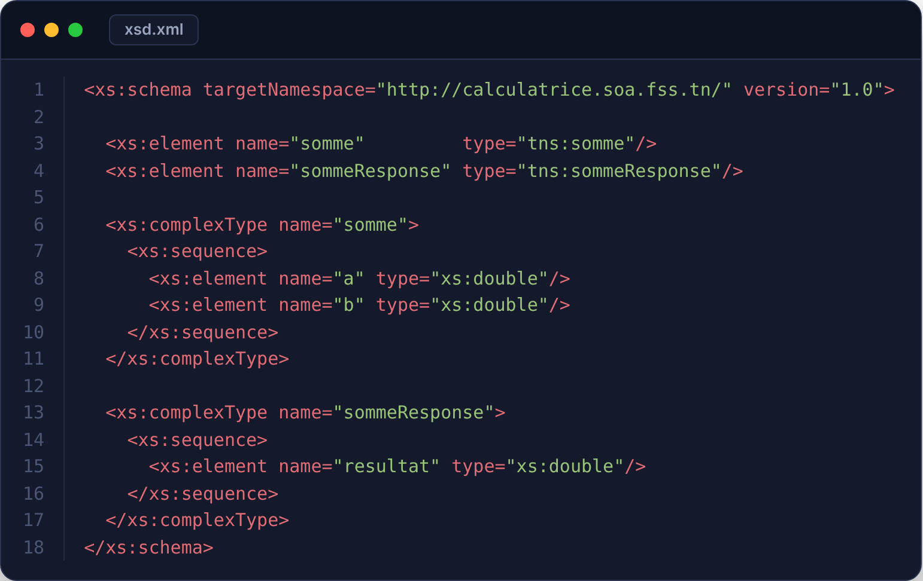
04
PUBLICATION ET CONTRAT
Le schéma XSD généré
http://localhost:8085/CalculatriceWS?xsd=1 : la structure exacte des messages
somme
un élément par opération, du même nom
a, b : xs:double
les paramètres Java deviennent des types XSD
sommeResponse
la réponse contient l'élément resultat
document / literal / wrapped
le style par défaut de JAX-WS, validable par le schéma
TP2 · Jakarta XML Web Services · CalculatriceWS
13
Notes:
Le WSDL importe un schéma XSD disponible à ?xsd=1. Pour chaque opération, on a un élément du même nom, somme, avec un type complexe qui contient a et b, et un élément sommeResponse qui contient resultat. C'est le style document/literal wrapped : le corps du message est un seul élément qui porte le nom de l'opération et qui peut être validé par le schéma.

Slide 14
05
MESSAGES SOAP ET TESTS
Anatomie d'un message SOAP 1.1
Une enveloppe XML transportée en HTTP POST
soap:Envelope
obligatoire · racine du message
Transport HTTP | Valeur
Méthode | POST
Content-Type | text/xml; charset=utf-8
En-tête | SOAPAction
En cas de Fault | statut HTTP 500
Namespace | schemas.xmlsoap.org/soap/envelope/
soap:Header
optionnel · sécurité, routage…
soap:Body
obligatoire · l'appel ou la réponse
<cal:somme> a, b </cal:somme>
requête
<sommeResponse> resultat
réponse
▸ SOAP 1.2 : autre namespace, type application/soap+xml.
<soap:Fault> faultcode, faultstring
erreur
TP2 · Jakarta XML Web Services · CalculatriceWS
14
Notes:
Avant de tester, regardons la structure d'un message SOAP 1.1. Une enveloppe obligatoire, un en-tête optionnel pour les métadonnées comme la sécurité, et un corps obligatoire qui contient soit l'appel ou la réponse, soit une Fault en cas d'erreur. Le message est envoyé en HTTP POST, avec le type text/xml et un en-tête SOAPAction.

Slide 15
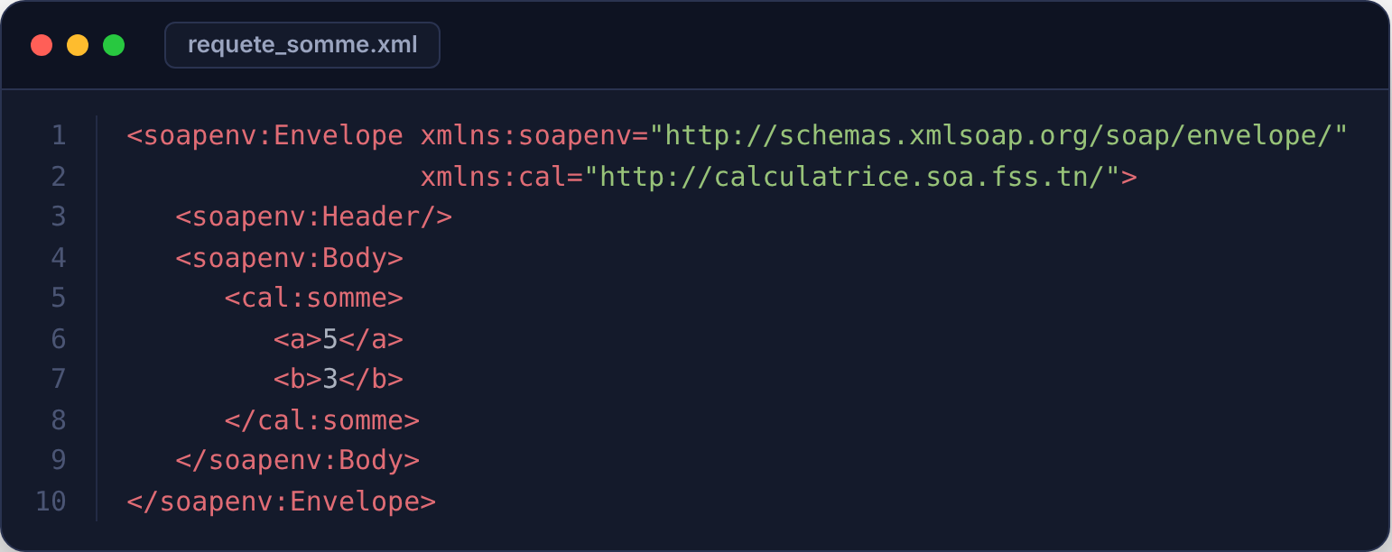
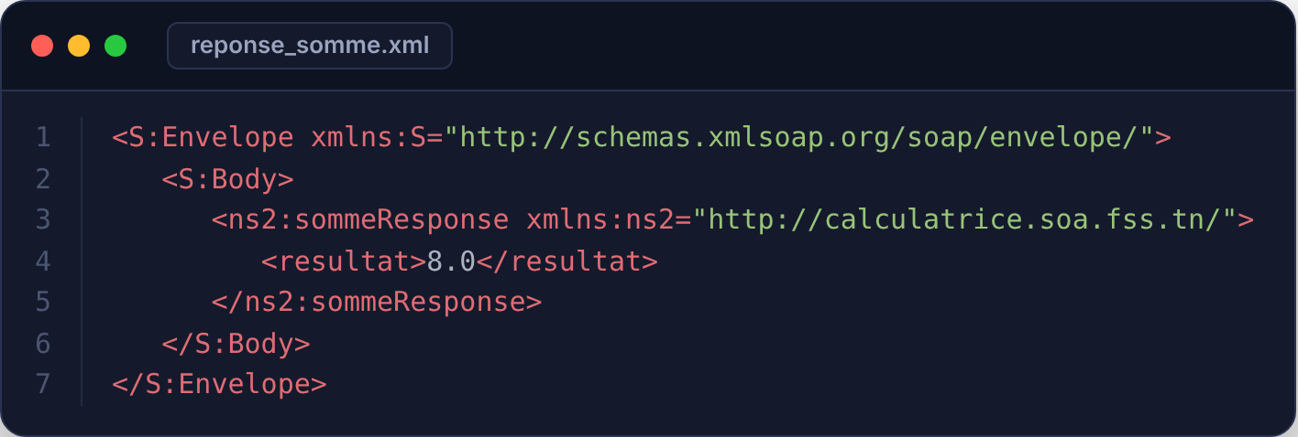
05
MESSAGES SOAP ET TESTS
Activité 5 : tester avec SoapUI
File → New SOAP Project → Initial WSDL : http://localhost:8085/CalculatriceWS?wsdl
1
Nouveau projet SOAP
2
Importer l'URL ?wsdl
3
Remplacer les ? par 5 et 3
4
Exécuter ▶ et lire la réponse
Requête (client → serveur)
Réponse (serveur → client)
5 + 3 = 8.0 : la méthode Java s'est exécutée côté serveur.
TP2 · Jakarta XML Web Services · CalculatriceWS
15
Notes:
Activité 5. Dans SoapUI, on crée un nouveau projet SOAP en donnant l'URL du WSDL. SoapUI lit le contrat et génère une requête pour chaque opération, avec des points d'interrogation à la place des valeurs. On saisit a égale 5 et b égale 3, on exécute, et la réponse contient resultat 8.0.

Slide 16
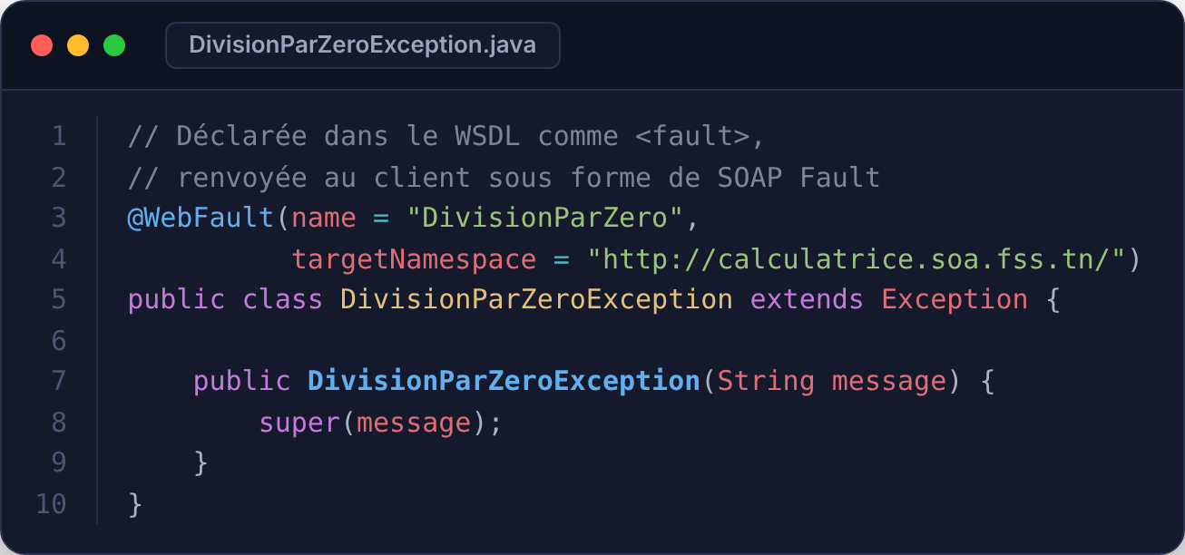
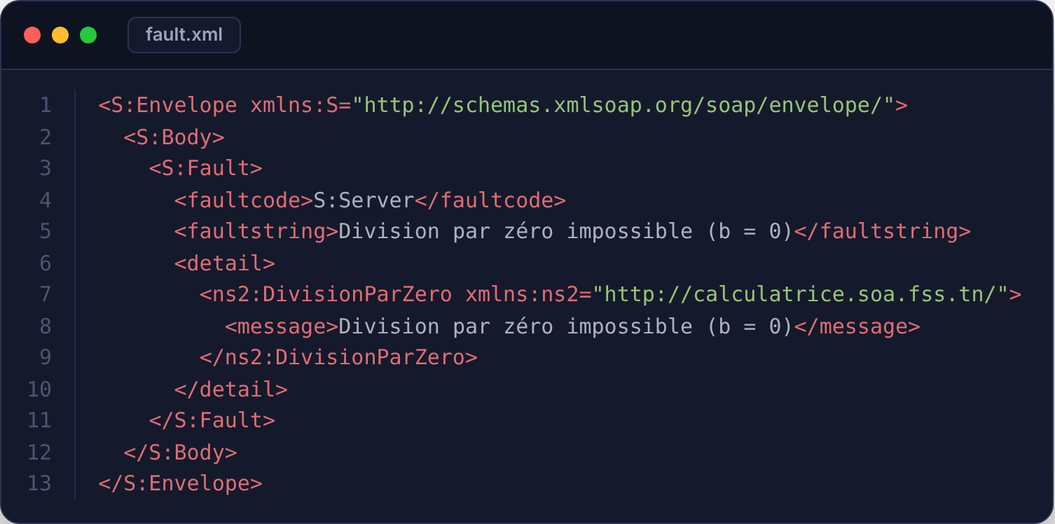
05
MESSAGES SOAP ET TESTS
Cas d'erreur : division par zéro → SOAP Fault
Une exception Java devient une erreur SOAP standardisée
DivisionParZeroException.java
Réponse reçue dans SoapUI
Requête : division avec b = 0
▸ <cal:division> <a>5</a> <b>0</b> </cal:division>
faultcode = S:Server · faultstring = message lisible · detail = élément XSD DivisionParZero
▸ Sans contrôle, a / b renverrait Infinity : un résultat faux mais « valide ».
TP2 · Jakarta XML Web Services · CalculatriceWS
16
Notes:
Pour aller plus loin que le cas nominal, j'ai géré la division par zéro. L'exception métier est annotée avec WebFault : elle apparaît dans le WSDL comme une fault, et quand on envoie b égal à zéro, le client reçoit une SOAP Fault avec le message d'erreur, au lieu d'un résultat Infinity.

Slide 17
06
BILAN
Le flux complet, de bout en bout
Du code annoté à la réponse SOAP
01
02
03
04
05
Coder et annoter
›
Publier
›
Découvrir
›
Invoquer
›
Répondre
ICalculatrice, Calculatrice, @WebService…
Endpoint.publish → WSDL + XSD
SoapUI importe l'URL ?wsdl
HTTP POST d'une enveloppe SOAP
somme(5,3) → <resultat>8.0
DÉVELOPPEUR
SERVEUR
CLIENT → ANNUAIRE
CLIENT → SERVEUR
SERVEUR → CLIENT
XML partout : le XSD décrit les données, le WSDL décrit le service, SOAP transporte les messages.
TP2 · Jakarta XML Web Services · CalculatriceWS
17
Notes:
Je résume le parcours complet. On code et on annote. Le serveur publie et génère le contrat. Le client découvre le WSDL, envoie une requête SOAP, la méthode Java s'exécute et la réponse revient dans une enveloppe SOAP.

Slide 18
06
BILAN
Bilan du TP
Ce qui a été réalisé, ce que j'ai appris
Réalisé
Points d'attention
Projet Maven avec les 3 dépendances JAX-WS
Contrat ICalculatrice + classe Calculatrice annotés
4 opérations : somme, soustraction, multiplication, division
Publication avec Endpoint.publish, WSDL et XSD consultés
Tests SoapUI de chaque opération
Bonus : division par zéro gérée par une SOAP Fault
javax → jakarta : versions cohérentes obligatoires
Runtime jaxws-rt nécessaire depuis Java 11
Noms du WSDL fixés par les annotations
Code source sur GitHub
github.com/AhmeedSalahDev/SOA_tp2
pom.xml · service/ · serveur/ · requetes-soap/ · README
TP2 · Jakarta XML Web Services · CalculatriceWS
18
Notes:
En bilan : j'ai réalisé les cinq activités et les quatre opérations, avec en plus la gestion de la division par zéro. Le code est sur GitHub dans le dépôt SOA_tp2. La principale difficulté est le passage de javax à jakarta : il faut des versions cohérentes, et ajouter le runtime puisque JAX-WS n'est plus dans le JDK.

Slide 19
Merci pour votre attention
Questions ?
Serveur
Annuaire
Client
publie et répond
décrit (WSDL)
découvre et invoque
github.com/AhmeedSalahDev/SOA_tp2
Notes:
Merci pour votre attention. Je suis prêt pour vos questions, et je peux faire une démonstration en direct : lancer ServeurJWS, ouvrir le WSDL et exécuter une requête dans SoapUI.

